Slide 1
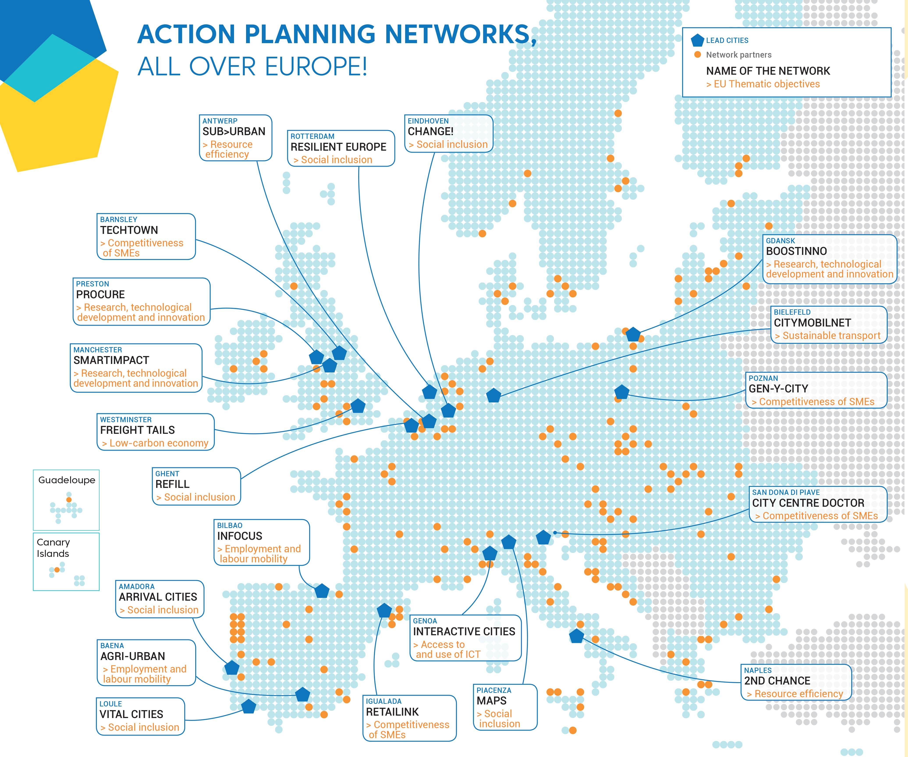
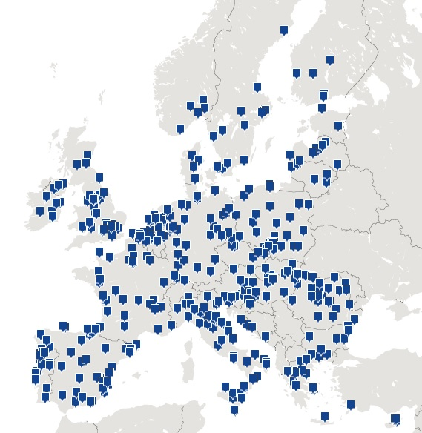
ZRÓWNOWAŻONY I ZINTEGROWANY ROZWÓJ MIAST
Od 2002
Ponad 1000 miast
w 3 perspektywach
finansowych
139 Sieci Projektowe

Slide 2
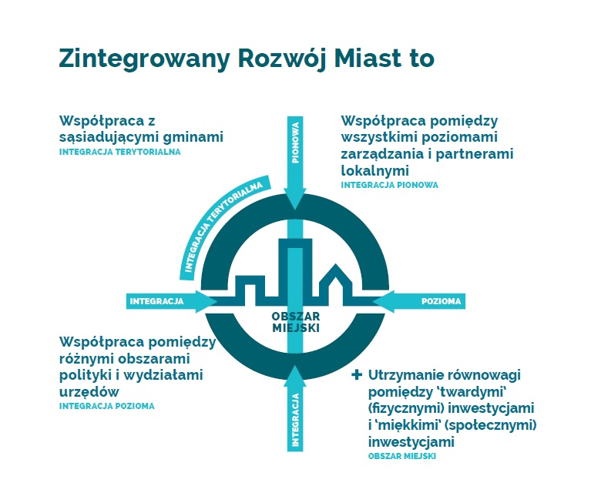
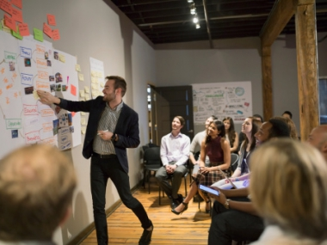
Program URBACT III
3 główne rodzaje działań
WYMIANA & NAUKA
BUDOWANIE UMIEJĘTNOŚCI
KAPITALIZACJA
SIECI
PROJEKTOWE
PLATFORMA WIEDZY
SZKOLENIA

Slide 3
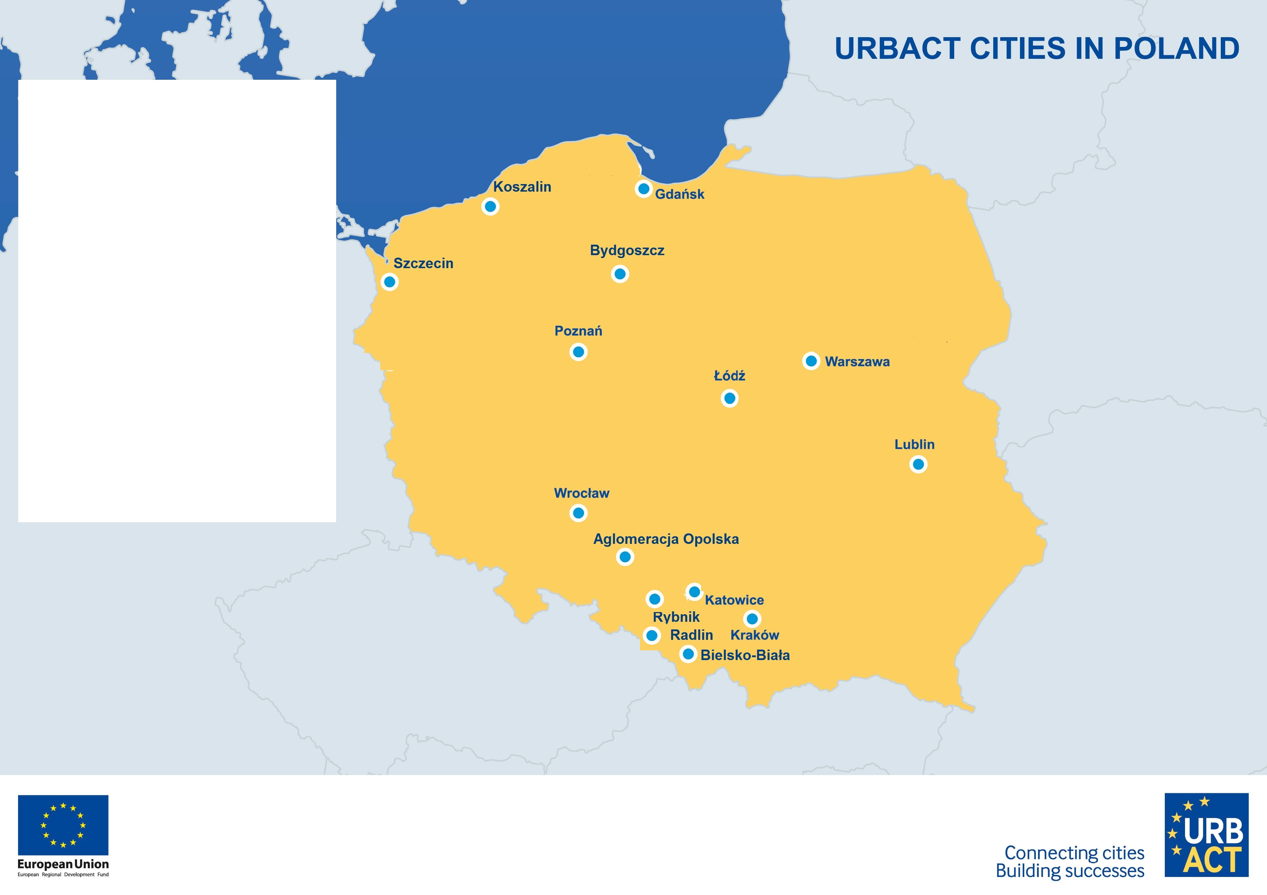
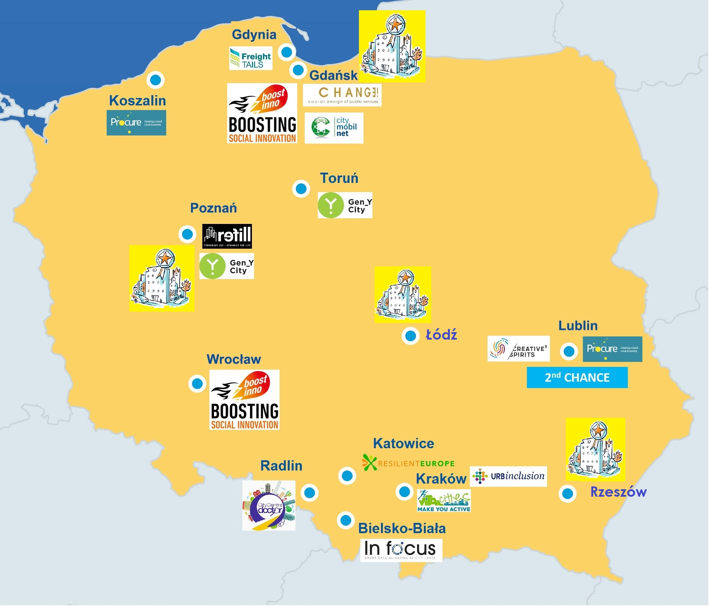
C-Change - Wrocław
AltBau - Rybnik
Bee-Path - Bydgoszcz
CommUnities - Gdańsk
Remix - Łódź
Tropa verde- Aglom. Opolska
Volunteering cities - Radlin
Rural - Kraków
Playful paradigm - Katowice
Making spend matter - Koszalin
Com.Unity.Lab - Lublin
BlueAct - Szczecin
Rumorless cities - Warszawa
Come In! - W-wa/Targówek
On Stage - Katowice
Movement - Bielsko-Biała
On Board - Poznań

Slide 4
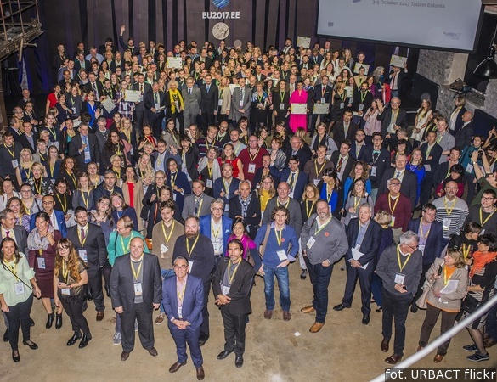
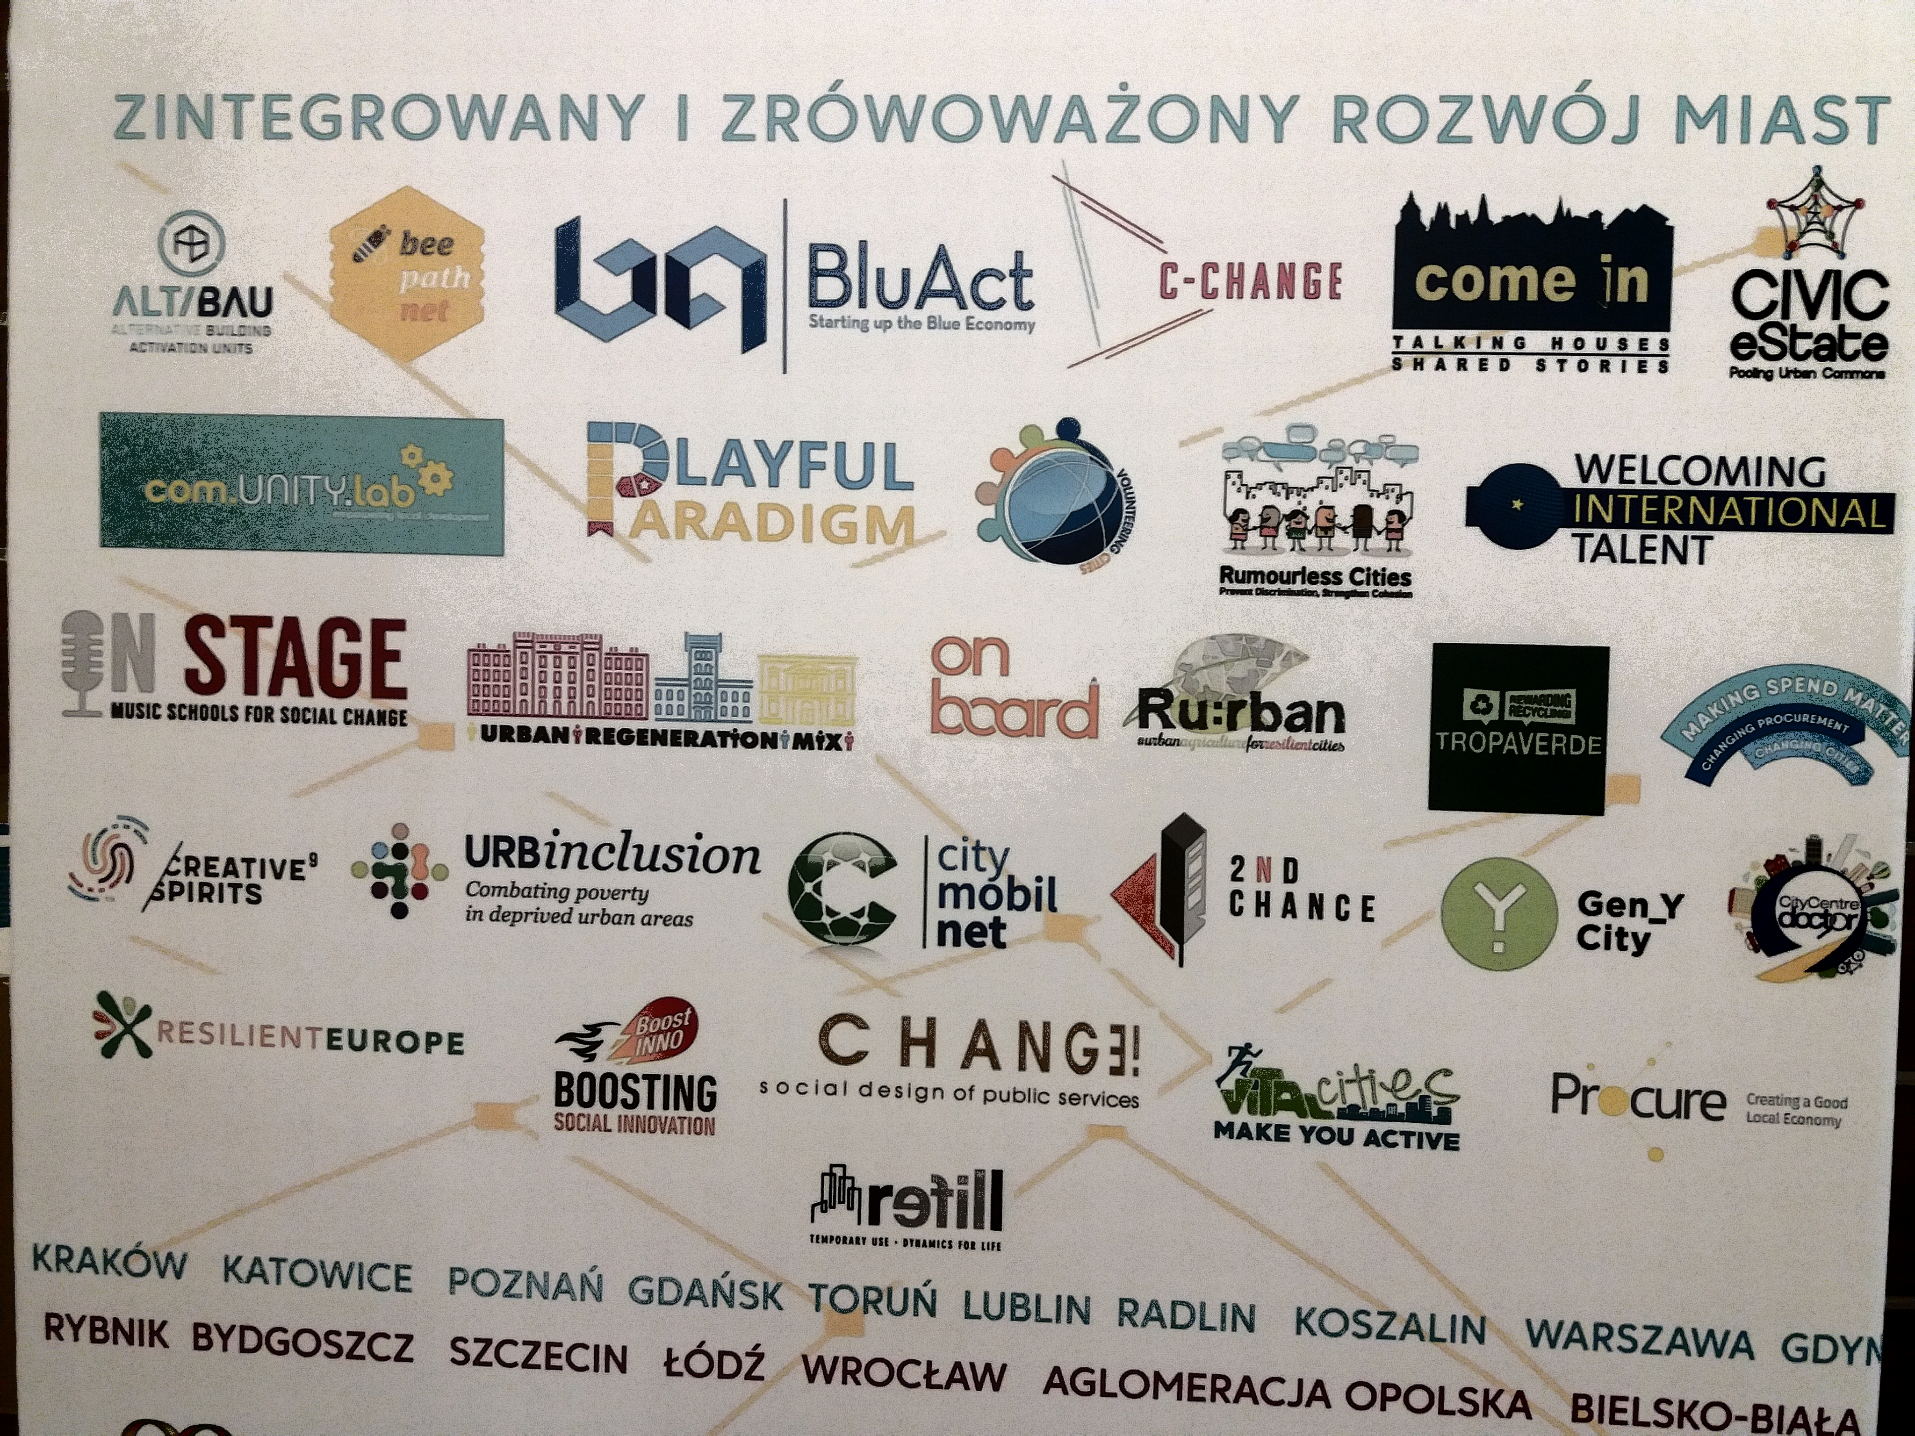

Slide 5
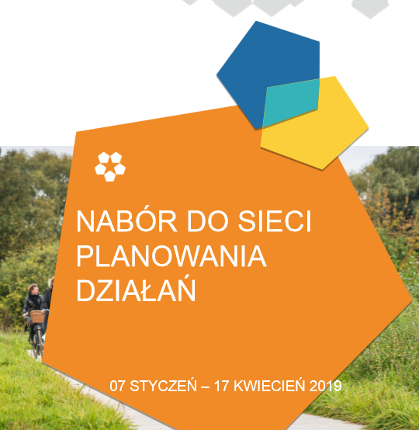
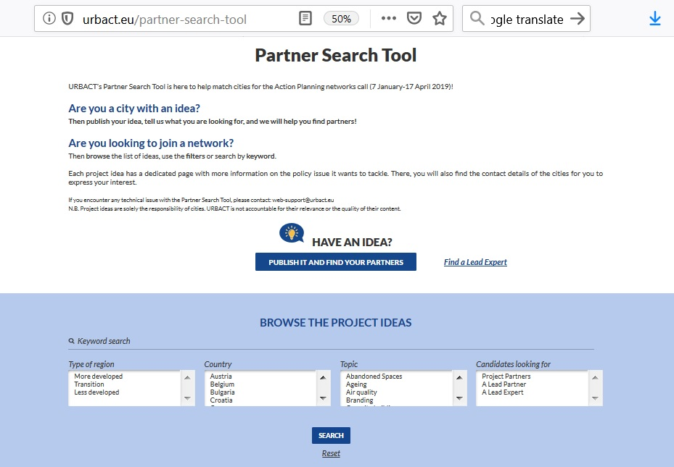
7 STYCZEŃ – 17 KWIECIEŃ
DOCELOWO 23 SPD

Slide 6
Od 2002
Ponad 1000 miast
w 3 perspektywach
finansowych
139 Sieci Projektowe

